Slide 1
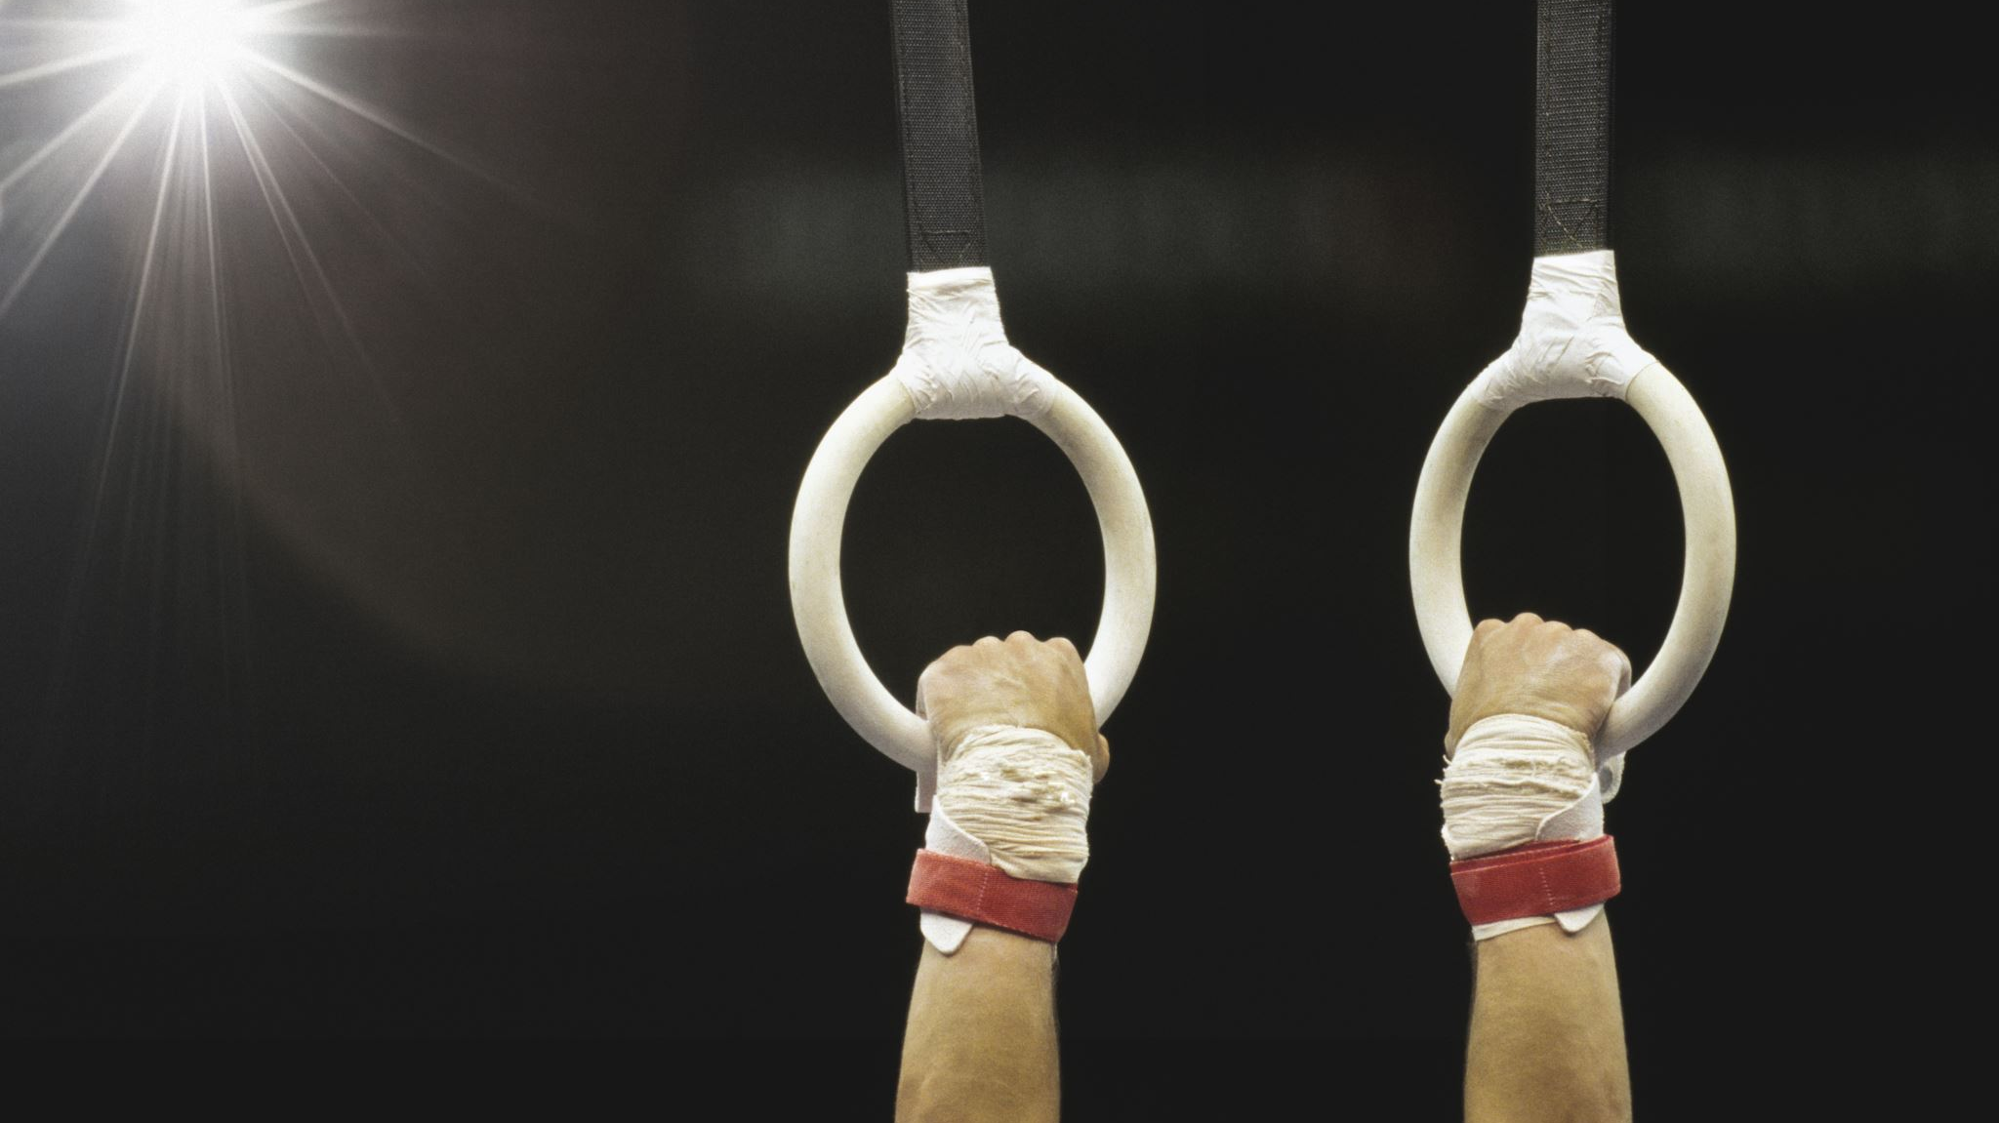
Fuerza
Clases 12 y 13
Asignatura: Física
Profesora: Ninela Marchant

Slide 2
Objetivo
OA 10: Explicar, por medio de investigaciones experimentales, los efectos que tiene una fuerza neta sobre un objeto, utilizando las leyes de Newton y el diagrama de cuerpo libre

Slide 3
Revisando el concepto de Aceleración…

Slide 4
En las clases anteriores se estudió el movimiento pero sin indagar cuáles son sus causas…
¿Qué es lo que produce el movimiento?, ¿es necesario algo específico para que se mantenga?

Slide 5
Fuerza
Una fuerza es la acción mutua entre dos objetos y no es una propiedad de ellos. Por esta razón, no es posible afirmar que algo o alguien posee fuerza. Algunos de los efectos visibles de una fuerza son los cambios en la forma y/o en el estado de movimiento de un cuerpo. Una fuerza queda bien definida cuando especificamos magnitud, dirección y sentido. En otras palabras una fuerza es una magnitud vectorial y su unidad de medida en el SI es el Newton (N)
Manipulativo

Slide 6
Algunas fuerzas importantes

Slide 7
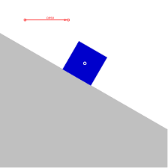
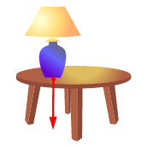
Fuerza Peso ($\vec{P}$)
Fuerza que se ejerce sobre un cuerpo material por efecto de la atracción gravitacional de otro cuerpo (por lo común, la Tierra). Con esto se confirma, que todo cuerpo en presencia de gravedad, está sometido a una fuerza Peso. El peso de un cuerpo se puede calcular multiplicando su masa por la aceleración de gravedad:
$$\vec{P}=m∙\vec{g}$$
g: Es en promedio 9,8 ($\frac{m}{s^{2}}$)

Slide 8
Ejercicio
Un avión con una masa de 4,500 kg, despega y vuela por el aire acelerando hacia adelante y hacia arriba. Hay una fuerza de propulsión de 6,700N sobre el avión en la dirección del movimiento y una fuerza debida a la resistencia del aire de 4,300N.

Slide 9
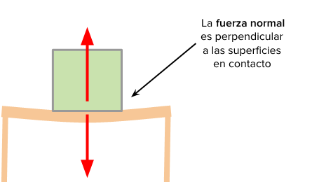
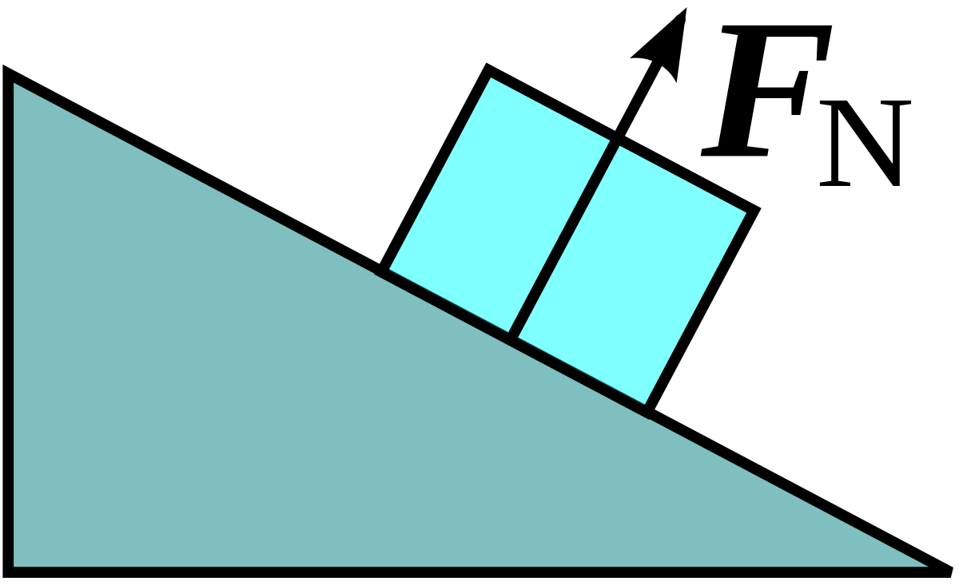
Fuerza Normal ($\vec{N}$)
Fuerza que ejerce una superficie cualquiera sobre el cuerpo apoyado en ella. Siempre actúa perpendicular a la superficie de apoyo.

Slide 10
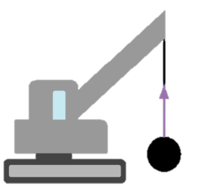
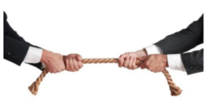
Fuerza Tensión ($\vec{T}$)
Fuerza que ejerce una cuerda sobre un cuerpo.
NOTA: las cuerdas en el análisis de problemas las consideraremos ideales, o sea, se desprecia su masa y son inextensibles.
.

Slide 11
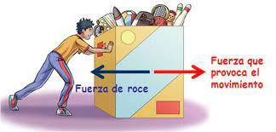
Fuerza de roce
Cada vez que deseamos deslizar un cuerpo sobre una superficie, se opone una fuerza que se denomina fuerza de roce, de fricción o de rozamiento. La fuerza de roce depende directamente de la masa del cuerpo que se desea deslizar y del tipo de superficies que se encuentren en contacto. Por esta razón, es más difícil deslizar un objeto sobre una superficie rugosa, que por una lisa.

Slide 12
Fuerza de roce estático máxima:
En el instante en que el cuerpo de va a comenzar a deslizar, se alcanza la máxima fuerza de roce, cuya magnitud se representa por:
$$F_{Re}=μ_{e}∙N$$
Fuerza de roce cinético:
Si el cuerpo se pone en movimiento, cuesta menos hacer que se siga desplazando. Dado que el cuerpo se desliza sobre la superficie, se habla de fuerza de roce cinético, y su magnitud es:
$$F_{Rc}=μ_{c}∙N$$
$$μ_{e}>μ_{c}$$
Manipulativo

Slide 13
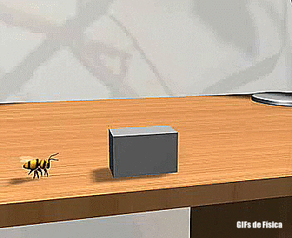
Ejercicio
Una caja de 60 kg de masa se encuentra en reposo sobre un suelo horizontal que posee un coeficiente estático de rozamiento de 0,6 y cinético de 0,25. Calcular la fuerza mínima necesaria para comenzar a mover la caja. ¿Cuál sería la cantidad de fuerza necesaria para que la caja mantuviera ese movimiento?

Slide 14
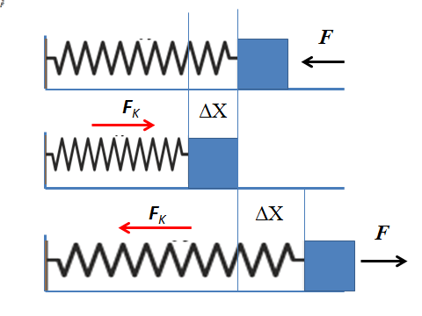
Fuerza elástica
El físico inglés Robert Hooke (1635-1703) publicó un estudio en el que modeló matemáticamente la fuerza restauradora que oponen algunos resortes. Se establece que el alargamiento que experimenta un material elástico es directamente proporcional a la fuerza aplicada sobre el mismo. La siguiente expresión es conocida como la ley de Hooke y es válida solo en el rango de elasticidad del material.
$$\vec{F_{R}}=−k∙∆x$$

Slide 15
Ejercicio
Sobre un resorte de constante elástica 50 N/m y de longitud 20 cm se ejerce una fuerza y el resorte se alarga hasta los 30 cm, ¿cuál es el valor de la fuerza aplicada?

Slide 16
Pregunta
¿Si el camarero hubiera querido que el vaso se detuviera al frente del cliente, qué debería haber hecho? ¿qué fuerza le habría ayudado a que esto pasara?

Slide 17
Pregunta
Describe las fuerzas que están siendo aplicadas sobre el vaso, desde del reposo, hasta el momento que se cae.

Slide 18
Pregunta
¿El elástico se estiró lo mismo cada vez que la cacatúa lo tiro?
¿Qué sucedió luego de que la cacatúa dejara de tirar del juguete?

Slide 19
Ejercicio
Un resorte se alarga 30 cm cuando ejercemos sobre él una fuerza de 24 N.
a)Calcula el valor de la constante elástica del resorte.
b)Calcula el alargamiento del resorte al aplicar una fuerza de 60 N.

Slide 20
Ejercicio
Un resorte cuya constante elástica vale 150 N/m tiene una longitud de 35 cm cuando no se aplica ninguna fuerza sobre él.
a)Calcula la fuerza que debe ejercerse sobre el muelle para que su longitud sea de 45 cm
b)la longitud del resorte cuando se aplica una fuerza de 63 N

Slide 21
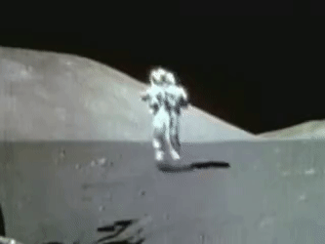
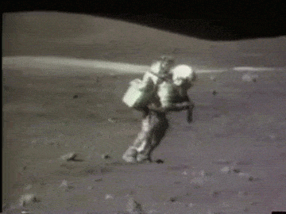
Ejercicio
Calcule la fuerza peso ejercida sobre una persona de 70 Kg que está en la superficie de la tierra, y compare con el peso que tendría esta misma persona si tuviera que ir a la Luna. Considere que la gravedad de la luna es de 1,6 ($m/s^{2}$)

Slide 22
Ejercicio
Un cuerpo de 10kg se encuentra sometido a una fuerza externa horizontal de 68N. Determinar si el cuerpo se mueve o no sabiendo que en la superficie: $μ_{c}:0,5$ y $μ_{e}:0,7$

Slide 23
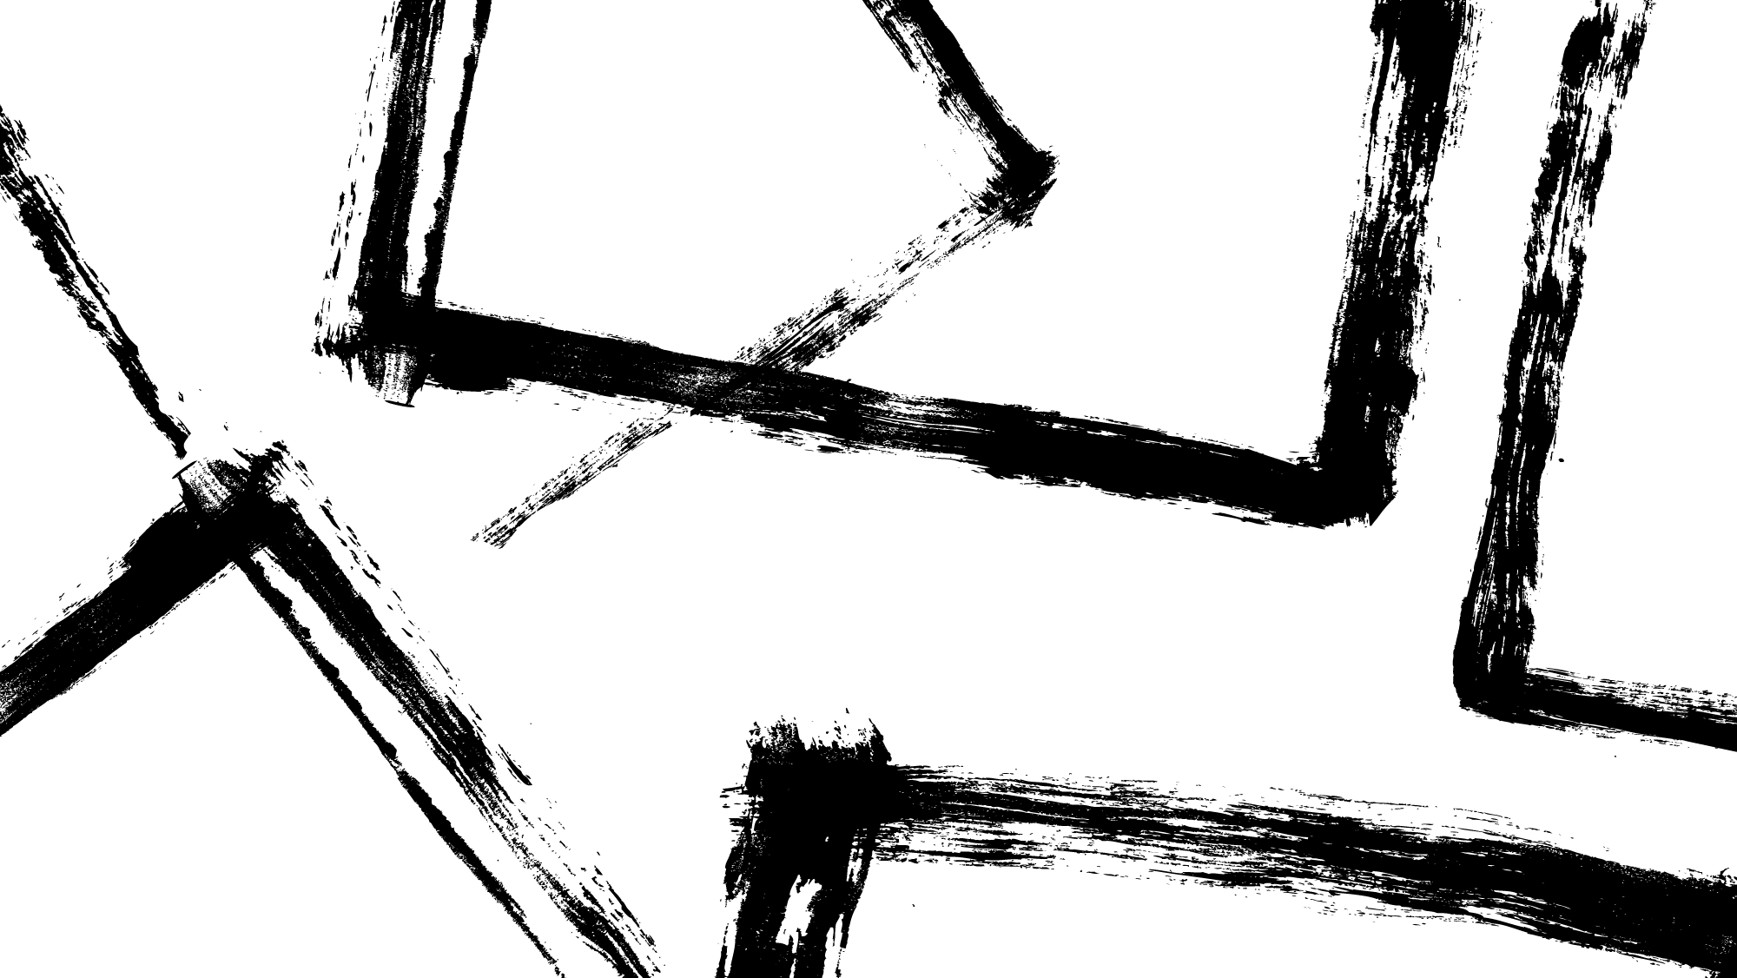
Para finalizar:
¿Qué aprendiste el día de hoy?
¿Qué es lo que más te cuesta de esta materia?
¿Cómo te sentiste en la clase? (estrés, relajo, concentración, entretención, tristeza, miedo…)

Slide 24
Asistencia
Escribir en el Chat:
Presente (Nombre Apellido)

